Slide 1

Основы программирования на C#
Занятие №10. Доступ к данным с использованием ADO.NET

Slide 2
Материалы для обучения
https://github.com/bazile/Training Презентации и примеры кода используемые во время занятия
http://belhard.nullptr.ru/ Книги, примеры к ним и другие полезные файлы.

Slide 3
Краткая история
.NET 1.0, ADO.NET
.NET 3.0 – LINQ to SQL и LINQ to DataSet
LINQ to SQL поддерживает только MS SQL Server
.NET 3.5 SP1 – Entity Framework 3.5
EF поддерживает разные БД и поэтому заменяет собой LINQ to SQL

Slide 4
Краткая история
.NET 2.0 – поддержка MARS, поддержка Bulk Copy для SQL Server
.NET 3.5 – поддержка SQL Server 2008, Entity Data Model (EDMX), Entity Client
.NET 4.5 – расширенные параметры для управления соединением

Slide 5
Пространства имен
System.Data, System.Data.Common – универсальные типы для всех БД
System.Data.SqlClient – поддержка MS SQL Server
System.Data.Odbc – поддержка Odbc-совместимых БД
System.Data.OleDb – поддержка технологии OleDb для работы с MS Access, Excel и другими БД

Slide 6
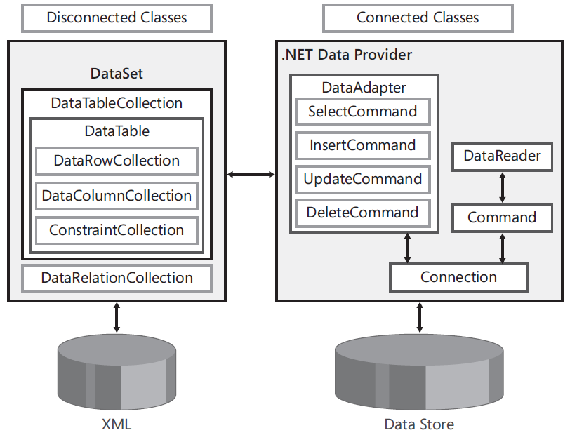
ADO.NET

Slide 7
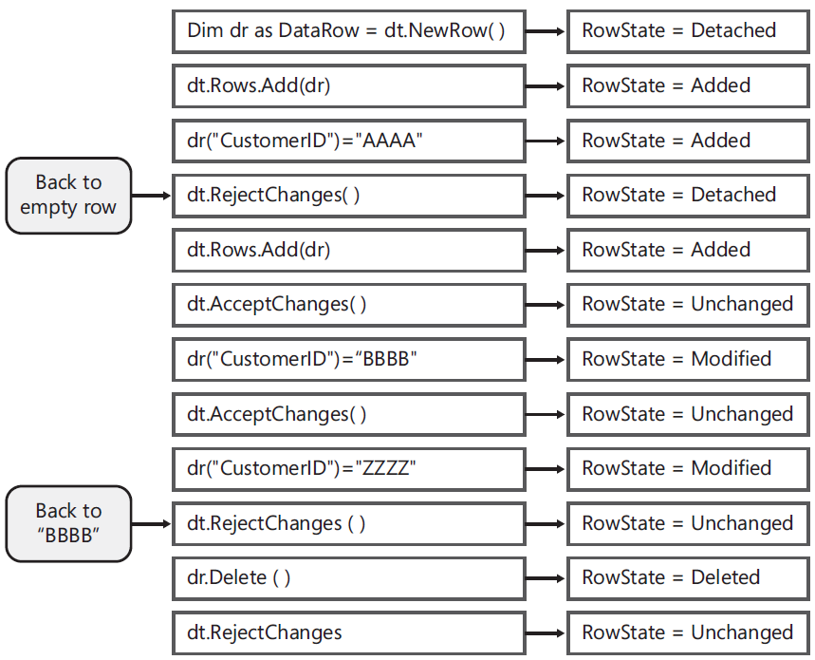
Row state

Slide 8
Версионность данных
DataRowVersion
Current: Текущее состояние ячейки. Валидно для всех состояний кроме DataRowState=Deleted
Default: If DataRowState is Added or Modified, the default version is Current. If DataRowState is Deleted, an exception is thrown. If the BeginEdit method has been executed, the version is Proposed.
Original: The value that was originally loaded into the data row or the value at the time the last AcceptChanges method was executed. This version is not populated until DataRowState becomes Modified, Unchanged, or Deleted. If DataRowState is Deleted, this information is retrievable. If DataRowState is Added, a VersionNotFound exception is thrown.
Proposed: The value at the time of editing the data row. If DataRowState is Deleted, an exception is thrown. If the BeginEdit method has not been explicitly executed, or if BeginEdit was implicitly executed by editing a detached data row (an orphaned DataRow object that has not been added to a DataTable object), a VersionNotFound exception is thrown.
Управление с помощью методов AcceptChanges и RejectChanges

Slide 9
Типизированный DataSet

Slide 10
Рассоединенный набор данных.
ADO.NET предоставляет возможность работы с рассоединенным набором данных. Такой набор реализуется объектом класса DataSet. Это реляционная структура, которая хранится в памяти. DataSet содержит набор таблиц (объектов класса DataTable) и связей между таблицами (объекты класса DataRelation). В свою очередь, отдельная таблица содержит набор столбцов (объекты класса DataColumn), строк (объекты класса DataRow) и ограничений (объекты классов, унаследованных от Constraint). Столбцы и ограничения описывают структуру отдельной таблицы, а строки хранят данные таблицы.
DataSet
DataTable
DataRelation
DataColumn
Data
Data
Data
Data
Data
DataColumn
Data
Data
Data
Data
Data
DataColumn
Data
Data
Data
Data
Data
DataRelation
DataRow
DataTable
DataTable
DataColumn
Data
Data
Data
Data
Data
DataColumn
Data
Data
Data
Data
Data
DataColumn
Data
Data
Data
Data
Data
DataColumn
Data
Data
Data
Data
Data

Slide 11
DataSet.
Методы и свойства экземпляра класса DataSet.
Имя свойства | Описание
CaseSensitive | Определяет, учитывается ли регистр при поиске строк
DataSetName | Строка с именем набора данных
EnforceConstraints | Определяет, обеспечивает ли DataSet выполнение определенных на нем ограничений
ExtendedProperties | Коллекция пользовательских свойств набора данных
HasErrors | Указывает, содержит ли набор данных ошибки
Locale | Свойство имеет тип CultureInfo и определяет региональные параметры.
Relations | Коллекция отношений, связывающих таблицы из набора данных
RemotingFormat | Позволяет указать формат данных при сериализации DataSet – бинарный или XML
Tables | Возвращает коллекцию таблиц набора данных
Имя метода | Описание
AcceptChanges() | Метод фиксирует все изменения данных, которые были проделаны с момента предыдущего вызова AcceptChanges()
Clear() | Уничтожаются все строки всех таблиц набора данных
Clone() | Метод клонирует структуру набора и возвращает пустой набор
Copy() | Метод клонирует и структуру, и данные набора
GetChanges() | Возвращает новый DataSet с идентичной схемой, содержащий измененные строки и таблицы оригинального объекта DataSet
GetXml() | Возвращает содержимое объекта DataSet в виде XML-строки
GetXmlSchema() | Возвращает схему объекта DataSet в виде XML-строки
HasChanges() | Возвращает логическое значение, указывающее, содержат ли строки из состава DataSet отложенные изменения
Merge() | Осуществляет слияние данных из другого объекта DataSet, DataTable или массива объектов DataRow и данных текущего объекта DataSet
ReadXml() | Читает содержимое DataSet в XML-формате из файла, Stream, TextReader или XmlReader
ReadXmlSchema() | Работает как ReadXml(), но читает только схему DataSet
RejectChanges() | Метод отменяет изменения, которые еще не зафиксированы вызовом AcceptChanges()
Reset() | Восстанавливает оригинальное состояние DataSet
WriteXml() | Записывает содержимое DataSet в XML-формате в файл, Stream, TextWriter или XmlWriter
WriteXmlSchema() | Работает как WriteXml(), но записывает только схему DataSet
Главная особенность DataSet – это возможность создания отношений типа “Предок-Потомок” между таблицами.

Slide 12
DataColumn.
Структура любой таблицы описывается набором столбцов, где каждый столбец несет информацию о типе, хранимом в нем и об ограничениях, связанных со значениями, принимаемыми элементами этого столбца.
Имя свойства | Тип | Описание
AllowDBNull | bool | Задаёт, возможны ли в столбце пустые значения
AutoIncrement | bool | Генерируется ли для столбца новое значение автоприращения
AutoIncrementSeed | int | Начальное значение автоприращения
AutoIncrementStep | Int | Шаг автоприращения
Caption | string | Заголовок столбца, отображаемый в элементах управления
ColumnMapping | MappingType | Определяет, как будет записано содержимое столбца в XML-документ
ColumnName | string | Имя столбца в таблице
DataType | Type | Тип данных столбца
DefaultValue | object | Значение по умолчанию в столбце
Expression | string | Выражение для вычисляемых столбцов
MaxLength | int | Максимальная длина строковых данных в столбце
Namespace | string | Имя пространства имен XML, используемого при загрузке и чтении столбца из XML-файла
Ordinal | int | Порядковый номер столбца в таблице
Prefix | string | Префикс пространства имен XML; используется при загрузке и чтении столбца из XML-файла
ReadOnly | bool | Указывает, что содержимое столбца доступно только для чтения
Table | DataTable | Таблица, в состав которой входит столбец
Unique | bool | Должно ли быть значение в столбце уникальным в пределах таблицы
Для создания таблицы мы формируем необходимые столбцы и добавляем их в таблицу. Данные в таблицу можно заносить только после того, как в неё будут добавлены все строки.
DataTable table = new DataTable();
DataColumn col1 = new DataColumn("ID", typeof(int));
DataColumn col2 = new DataColumn();
col2.ColumnName ="Student";
col2.DataType = typeof(string);
DataColumn col3 = new DataColumn("Grade", typeof(int));
table.Columns.Add(col1);
table.Columns.Add(col2);
table.Columns.Add(col3);

Slide 13
DataRow.
Объект DataRow содержит в себе данные конкретной таблицы. К этим данным можно обращаться с использованием индексатора, который принимает либо название соответствующего столбца, либо его порядковый номер. Строки генерируются в самой таблице, поэтому для создания объекта строки необходимо воспользоваться методом NewRow().
DataRow row1 = table.NewRow();
row1["Student"] = "Ivanov";
row1["Grade"] = 6;
DataRow row2 = table.NewRow();
row2[1] = "Petrov";
row2[2] = 7;
DataRow row3 = table.NewRow();
row3[1] = "Sidorov";
row3[2] = 8;
table.Rows.Add(row1);
table.Rows.Add(row2);
table.Rows.Add(row3);
Свойство Rows возвращает объект DataRowCollection, используя которые можно управлять строками – добавлять, удалять, редактировать. Также можно получать объект DaraRow:
DataRow someRow = table.Rows[1];
foreach (DataRow row in table.Rows)
{
Console.WriteLine(row["Student"].ToString() + row["Grade"].ToString());
}
Используя свойство ItemArray можно изменить содержимое строки в “одну операцию”. Если какое-то поле в строке мы не хотим менять, на его место нужно поставить значение null.
object[] arr = new object[] { null, "Shmatko", 9 }; //Изменяем фамилию и отметку. Индекс не трогаем
DataRow row = table.Rows[2];
row.ItemArray = arr;

Slide 14
DataRow.
Каждая строка в объекте DataTable имеет собственное состояние – свойство RowState. Состояние строки меняется в зависимости от операций, которые над ней производятся. Элементы перечисления DataRowState:
Unchanged – строка не менялась (совпадает со строкой в базе);
Detached – строка не относится к объекту DataTable;
Added – строка добавлена в объект DataTable, но не существует в БД;
Modified – строка была изменена по сравнению со строкой из базы;
Deleted – строка ожидает удаления из базы.
Действие | Код | Значение RowState
Создание строки, не относящейся к объекту DataTable | row = tbl.NewRow(); row["id"] = 100; | Detached
Добавление новой строки в DataTable | tbl.Rows.Add(row); | Added
Получение существующей строки | row = tbl.Rows[0]; | Unchanged
Редактирование строки | row.BeginEdit(); row["id"] = 10000; row.EndEdit(); | Modified
Удаление строки | row.Delete(); | Deleted
При изменении состояния строки, она лишь помечается как измененная. Для того, чтобы применить все изменения, произошедшие со строками, необходимо вызвать метод AcceptChanges(). Данный метод вызывается либо у всей таблицы DataTable, либо у конкретной строки. Для отмены изменений применяется метод RejectChanges().
object[] arr = new object[] { null, "Shmatko", 9 };
DataRow row = table.Rows[2];
row.ItemArray = arr;
table.AcceptChanges(); //Сохраняем все изменения.
Для того, чтобы получить старое значение в строке без “отката” всей таблицы, можно использовать версию строки и перечисление DataRowVersion.
object[] arr = new object[] { null, "Shmatko", 9 };
DataRow row = table.Rows[2];
row.ItemArray = arr;
if (row.HasVersion(DataRowVersion.Original)) //Проверяем на наличие оригинальной версии строки
{
string str = (string)row["Student", DataRowVersion. Original];
}

Slide 15
DataTable.
Свойства и экземпляра класса DataTable:
Имя свойства | Описание
CaseSensitive | Определяет, учитывается ли регистр при поиске строк в таблице (по умолчанию false – не учитывается)
ChildRelations | Возвращает коллекцию подчиненных связей для таблицы
Columns | Набор столбцов таблицы
Constraints | Набор ограничений, заданных для таблицы
DataSet | Рассоединенный набор данных, включающий таблицу
DefaultView | Указывает на представление по умолчанию (DataView) для таблицы
ExtendedProperties | Коллекция пользовательских свойств таблицы
HasErrors | Указывает, содержит ли таблица ошибки
Locale | Свойство имеет тип CultureInfo и определяет региональные параметры, используемые таблицей при сравнении строк
MinimumCapacity | Служит для получения или установки исходного количества строк таблицы (по умолчанию – 25 строк)
ParentRelations | Коллекция родительских отношений для таблицы
PrimaryKey | Массив столбцов, формирующих первичный ключ таблицы
RemotingFormat | Позволяет указать формат данных при сериализации объекта – бинарный или XML
Rows | Набор строк таблицы
TableName | Строка с именем таблицы

Slide 16
DataTable.
Методы экземпляра класса DataTable.
Имя метода | Описание
AcceptChanges() | Метод фиксирует все изменения данных в строках таблицы, которые были проделаны с момента предыдущего вызова AcceptChanges()
BeginLoadData() | Отключает все ограничения при загрузке данных
Clear() | Уничтожаются все строки таблицы
Clone() | Метод клонирует структуру таблицы и возвращает таблицу без строк
Compute() | Метод применяет строку-выражение, заданную в качестве параметра, к диапазону строк таблицы
Copy() | Метод клонирует и структуру, и данные таблицы
EndLoadData() | Активирует ограничения после загрузки данных
GetChanges() | Метод возвращает таблицу с идентичной схемой, содержащую изменения, которые еще не зафиксированы методом AcceptChanges()
GetErrors() | Возвращает массив объектов DataRow, которые нарушают ограничения таблицы
ImportRow() | В таблицу вставляется строка, указанная в качестве параметра
LoadDataRow() | Добавляет или обновляет строку таблицы, основываясь на содержимом массива-параметра
NewRow() | Создается пустая строка по схеме столбцов таблицы
RejectChanges() | Метод отменяет изменения, которые еще не зафиксированы вызовом AcceptChanges()
Reset() | Восстанавливает оригинальное состояние объекта DataTable, в котором он находился до инициализации
Select() | Возвращает массив строк таблицы на основании заданного критерия поиска
ReadXml() | Читает содержимое DataTable в XML-формате из файла, Stream, TextReader или XmlReader
ReadXmlSchema() | Работает как ReadXml(), но читает только схему DataTable
WriteXml() | Записывает содержимое DataTable в XML-формате в файл, Stream, TextWriter или XmlWriter
WriteXmlSchema() | Работает как WriteXml(), но записывает только схему таблицы

Slide 17
DataSet.
DataTable tblStudents = new DataTable(); //Таблица "Студенты": ID студента, Фамилия, Успеваемость
tblStudents.TableName = "Students";
DataColumn col = new DataColumn("ID", typeof(int));
col.AutoIncrement = true;
tblStudents.Columns.Add(col);
tblStudents.Columns.Add(new DataColumn("Student", typeof(string)));
tblStudents.Columns.Add(new DataColumn("Grade", typeof(int)));
DataRow row1 = tblStudents.NewRow();
row1["Student"] = "Ivanov";
row1["Grade"] = 6;
DataRow row2 = tblStudents.NewRow();
row2["Student"] = "Petrov";
row2["Grade"] = 7;
DataRow row3 = tblStudents.NewRow();
row3["Student"] = "Sidorov";
row3["Grade"] = 8;
tblStudents.Rows.Add(row1);
tblStudents.Rows.Add(row2);
tblStudents.Rows.Add(row3);
DataTable tblLibrary = new DataTable(); //Таблица "Библиотека": Название книги, ID студента-пользователя
tblLibrary.TableName = "Liabrary";
tblLibrary.Columns.Add(new DataColumn("Boock", typeof(string)));
col = new DataColumn("ID", typeof(int));
col.AllowDBNull = true;
tblLibrary.Columns.Add(col);
row1 = tblLibrary.NewRow();
row1["Boock"] = "History";
row1["ID"] = 0;
row2 = tblLibrary.NewRow();
row2["Boock"] = "Math";
row2["ID"] = 2;
row3 = tblLibrary.NewRow();
row3["Boock"] = "Phisics";
tblLibrary.Rows.Add(row1);
tblLibrary.Rows.Add(row2);
tblLibrary.Rows.Add(row3);

Slide 18
DataSet.
Для того, чтобы создать отношения, в каждой таблице должен быть определен первичный ключ. Для объекта DataTable первичный ключ задается как массив столбцов, входящий в первичный ключ.
DataColumn[] studentsKey = new DataColumn[1]; //Создаем массив столбцов, входящий в первичный ключ
studentsKey[0] = tblStudents.Columns["ID"]; //Заполняем массив
tblStudents.PrimaryKey = studentsKey; //Устанавливаем первичный ключ
//То же самое, но в одну операцию:
tblLibrary.PrimaryKey = new DataColumn[] { tblLibrary.Columns["Boock"] };
Добавляем обе таблицы в набор данных DataSet
DataSet ds = new DataSet();
ds.Tables.Add(tblStudents);
ds.Tables.Add(tblLibrary);
Таблица поддерживает свойство Constraints – набор ограничений таблицы. Значением данного свойства является коллекция объектов класса Constraint. Класс Constraint – абстрактный базовый класс, имеющий два производных класса: ForeignKeyConstraint и UniqueConstraint.
Класс UniqueConstraint – это класс, при помощи объектов которого реализуется концепция уникальности значений полей строки. В конструктор класса передается массив набор столбцов, на которых распространяется данное ограничение. При создании первичного ключа либо столбца со свойством Unique данное ограничение назначается автоматически.
Класс ForeignKeyConstraint накладывает определенные ограничения на поведение связанных столбцов и указывает, какие действия будут производится при изменении данных в таблицах.
Имя свойства | Описание
AcceptRejectRule | Определяет, каскадируются ли результаты вызова методов AcceptChanges() и RejectChanges() родительского объекта DataRow в дочерние строки
Columns | Столбцы дочерней таблицы, составляющие ограничение
ConstraintName | Имя ограничения
DeleteRule | Определяет, каскадируются ли удаление родительского объекта DataRow в дочерние строки
ExtendedProperties | Набор динамических свойств
RelatedColumns | Столбцы родительской таблицы, составляющие ограничение
RelatedTable | Родительская таблица ограничения
Table | Дочерняя таблица ограничения
UpdateRule | Управляет каскадированием изменений родительской строки в дочерние строки

Slide 19
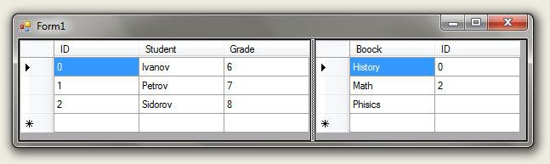
DataSet.
Последний шаг в создании набора данных – установка отношений между таблицами. Рассмотрим вариант из примера:
Owner Relation
Students
Library
ID | Student | Grade
0 | Ivanov | 6
1 | Petrov | 7
2 | Sidorov | 8
Boock | ID
History | 0
Math | 2
Phisics | null
Из диаграммы видно, что таблица Library в поле ID подставляет значения из таблицы Students, поэтому толе ID в таблице Library является дочерним полем, пот отношению к полу ID таблицы Students. Добавляем связь в DataSet:
// имя отношения, родительский столбец , дочерний столбец
ds.Relations.Add("Owner", tblStudents.Columns["ID"], tblLibrary.Columns["ID"]);
Остается только добавить на форму 2 объекта DataGridView, указать им исходные данные и изучить поведение таблиц.
dataGridView1.DataSource = tblStudents;
dataGridView2.DataSource = tblLibrary;

Slide 20
Загрузка базы данных в DataSet.
Загрузку базы данных в таблицы можно осуществлять различными методами. Один ин самых распространенных – получить объект DaraReader. Таблица DatTable поддерживает заполнение, при котором таблице можно указать, из какого ридера её заполнять.
SqlConnection connection = new SqlConnection("Data Source = .\\SQLEXPRESS;" +
"AttachDbFilename = D:\\testbase.mdf;" +
"Integrated Security = True;" +
"User Instance = True");
connection.Open();
SqlCommand cmd = connection.CreateCommand(); //Cсоздаем запрос
cmd.CommandText = "SELECT * FROM Students";
SqlDataReader reader = cmd.ExecuteReader(); //Получаем ридер
DataTable table = new DataTable();
table.Load(reader); //Загружаем данные в таблицу из ридера
Таким же образом следует получить данные остальных таблиц из базы данных, поместить все таблицы в DataSet и настроить связи между ними. Для крупных баз данных нет смысла загружать все данные из всех таблиц. Нужно загрузить только те, которые нужны для конкретной работы.
При сохранении таблицы в базу данных необходимо пройти по всем строкам данной таблицы и вызвать команду, соответствующую состоянию данной строки:
foreach (DataRow row in table.Rows)
{
switch (row.RowState)
{
case DataRowState.Added:
//Вызывем запрос на добавление строки
case DataRowState.Deleted:
//Удоляем строку из БД
case DataRowState.Modified:
//Обновляем строку в БД
}
}

Slide 21
Connected режим
ConfigurationManager.ConnectionStrings
Строка соединения
http://www.connectionstrings.com/
Пулинг соединений (connection pooling)

Slide 22
Класс SqlConnection.
Класс SqlConnection используется для соединения с базами данных MS SQL Server версии 7.0 или более поздней. Данный класс является потомком DbConnection. Основные элементы этого класса:
Имя элемента | Описание
ConnectionString | Строка, описывающая параметры подключения к базе данных
ConnectionTimeout | Время ожидания открытия подключения (в секундах) перед тем, как возникнет исключение «Невозможно подключиться к базе». По умолчанию – 15 секунд, ноль соответствует бесконечному ожиданию. Значение устанавливается строкой подключения
Database | Имя базы данных, к которой подключаемся. Значение устанавливается строкой подключения, но может быть изменено вызовом метода ChangeDatabase(). Не все поставщики поддерживают это свойство
State | Состояние соединения. Принимает значение из перечисления ConnectionState. В настоящий момент поддерживаются ConnectionState.Open и ConnectionState.Closed
BeginTransaction() | Метод начинает транзакцию в базе данных
ChangeDatabase() | Устанавливает новую базу данных для использования. Является аналогом команды USE в SQL Server. Поставщики для СУБД Oracle не поддерживают этот метод
CreateCommand() | Возвращает объект, реализующий интерфейс IDbCommand (команду), но специфичный для конкретного поставщика данных
Open() и Close() | Попытка соединиться и разъединиться с источником данных

Slide 23
Класс SqlConnection.
Для успешного соединения с базой данных в объекте DbConnection должна быть правильно установлено поле ConnectionString, после чего необходимо вызвать метод Open(). Строка подключения записывается в виде пар <<ПАРАМЕТР = ЗНАЧЕНИЕ>>, отделенных символом ‘;’.
Имя параметра | Описание параметра
AttachDBFilename / Initial File Name | Используется при подключении к базе данных, представленной файлом (например, файл .mdf). Обычно вместо этого параметра используется параметр Initial Catalog
Connect Timeout / Connection Timeout | Время ожидания подключения в секундах. Если подключение не осуществлено по истечении этого времени, генерируется исключение. Значение по умолчанию – 15 секунд
Data Source / Server/ Address / Addr / Network Address | Имя или сетевой адрес сервера. Для локальных серверов используется значение localhost
Initial Catalog / Database | Имя базы данных
Integrated Security / Trusted_Connection | Если установлено в true или SSPI, поставщик данных пытается подключиться к серверу, используя имя и пароль пользователя в системе Windows
Persist Security Info | Если установлено в false (по умолчанию), критическая в плане безопасности информация (например, пароль) удаляется из свойства ConnectionString сразу после осуществления подключения
User ID | Идентификатор пользователя базы данных
Password / Pwd | Пароль пользователя базы данных
Поставщик данных SQL может содержит в строке подключения дополнительные параметры:
Имя параметра | Описание параметра
Current Language | Язык, используемый SQL Server (при сортировке и т. п.)
Network Library / Net | Сетевая библиотека, которая используется для подключения к SQL Server. Поддерживаемые значения: dbnmpntw (именованные каналы), dbmsrpcn (мультипротокол), dbmsadsn (Apple Talk), dbmsgnet (VIA), dbmsipcn (Shared Memory), dbmsspxn (IPX/SPX) и dbmssocn (TCP/IP) (используется по умолчанию)
Packet Size | Размер в байтах сетевого пакета для обмена с сервером (по умолчанию – 8192 байт)
Workstation ID | Имя рабочей станции, подключающейся к серверу (по умолчанию – это имя компьютера клиента).

Slide 24
Класс SqlConnection.
Для успешного подключения в строке подключения необходимо указать минимум 2 параметра: Data Source и Initial Catalog.
SqlConnection sqlConn = new SqlConnection("Data Source=(local);" +
"Initial Catalog=Northwind;" +
"User ID=the_user;" +
"Password=pass123");
sqlConn.Open();
Установка подключения с базой данных, представленной *.mdf файлом происходит следующим образом:
SqlConnection sqlConn = new SqlConnection( "Data Source = .\\SQLEXPRESS;" +
"AttachDbFilename = D:\\testbase.mdf;" +
"Integrated Security = True;" +
"User Instance = True" );
sqlConn.Open();
Как правило, строка подключения не задается вручную, а читается с конфигурационного файла.
Для упрощения создания конфигурационной строки в .NET присутствует класс SqlConnectionStringBuilder :
SqlConnectionStringBuilder sb = new SqlConnectionStringBuilder();
sb.DataSource = ".\\SQLEXPRESS";
sb.AttachDBFilename = "D:\\testbase.mdf";
sb.IntegratedSecurity = true;
sb.UserInstance = true;
SqlConnection sqlConn = new SqlConnection(sb.ConnectionString);
sqlConn.Open();

Slide 25
Класс SqlCommand.
Дальнейшая работа с базой осуществляется с использованием SQL-запросов. Основной класс, предназначенный для данный цели – SqlCommand, унаследованный от класс DbCommand. При создании объекта SqlCommand, его необходимо настроить. Минимальными параметрами являются строка запроса и ссылка на объект SqlConnection.
SqlCommand sqlCmd = new SqlCommand();
sqlCmd.Connection = sqlConn;
sqlCmd.CommandText = "SELECT * FROM Library";
Также SqlCommand имеет ещё один значимый параметр - CommandType, принимающий значения из одноименного перечисления.
CommandType.Text. Текст команды – это SQL-инструкции. Обычно такие команды передаются в базу без предварительной обработки (за исключением случаев передачи параметров). Этот тип команды устанавливается по умолчанию.
CommandType.StoredProcedure. Текст команды – это имя хранимой процедуры, которая находится в базе данных.
CommandType.TableDirect. Команда предназначена для извлечения из БД полной таблицы. Имя таблицы указывается в CommandText. Данный тип команд поддерживает только поставщик OLE DB.

Slide 26
Класс SqlCommand.
Выполнить команду можно несколькими методами. Ниже приведены методы, поддерживаемые всем поставщиками данных:
ExecuteNonQuery(). Этот метод применяется для запросов, не возвращающих данные. Метод возвращает суммарное число строк, добавленных, измененных или удаленных в результате выполнения команды.
ExecuteScalar(). Метод выполняет команду и возвращает первый столбец первой строки первого результирующего набора данных. Метод может быть полезен при выполнении запросов или хранимых процедур, возвращающих единственных результат.
ExecuteReader(). Этот метод выполняет команду и возвращает объект DbDataReader. Тип возвращаемого ридера соответствует поставщику. Метод ExecuteReader() используется, когда требуется получить набор данных из базы (например, как результат выполнения команды SELECT).
SqlCommand sqlCmd = new SqlCommand("SELECT COUNT(*) FROM Students",connect);
int count = (int)sqlCmd.ExecuteScalar(); //Получаем количество студентов.

Slide 27
SqlParameter.
Рассмотрим пример: Выбрать из таблицы студентов тех, у которых средний балл успеваемости выше 8. SQL-заброс будет выглядеть следующим образом:
SqlCommand sqlCmd = sqlConn.CreateCommand();
sqlCmd.CommandText = "SELECT COUNT(*) FROM Students WHERE Grade > 8.0";
Данный пример не является универсальным, так при изменении параметров запроса (скажем, нужны студенты с баллом, большим 6) придется изменять весь запрос.
Более грамотным в данной ситуации будет использование параметров. Представим значение, передаваемое в команду как параметр:
SqlCommand sqlCmd = sqlConn.CreateCommand();
sqlCmd.CommandText = "SELECT COUNT(*) FROM Students WHERE Grade > @value";
int count = (int)sqlCmd.ExecuteScalar();
В данном примере @value является именем параметра, а его значение задается с использование класса SqlParameter.
SqlCommand sqlCmd = sqlConn.CreateCommand();
sqlCmd.CommandText = "SELECT COUNT(*) FROM Students WHERE Grade > @grade";
SqlParameter prmGrade = new SqlParameter();
prmGrade.ParameterName = "@grade";
prmGrade.Value = 8.0;
prmGrade.SqlDbType = SqlDbType.Float;
sqlCmd.Parameters.Add(prmGrade);
int count = (int)cmd.ExecuteScalar();
Метод Add() в свойстве SqlCommand.Parameters несколько раз перегружен. С помощью его перегрузок можно задавать параметры без использования объектов класса SqlParameter.

Slide 28
SqlParameter.
Некоторые из свойств класса SqlParameter:
ParameterName. Имя параметра. У поставщика данных MS SQL Server имя любого параметра предваряется символом @. Другие поставщики могут не использовать имен, а определять параметры по позиции.
DbType. Тип хранящихся в параметре данных. Перечисление DbType содержит элементы, которые можно использовать как значения данного свойства. Кроме этого, каждый поставщик имеет перечисления либо классы, более точно отражающие реальный тип данных СУБД. Например, поставщик MS SQL Server содержит перечисление SqlDbType.
Size. Свойство зависит от типа данных параметра и обычно используется для указания его максимальной длины. Например, для строковых типов (VarChar) свойство Size представляет максимальный размер строки. Значение по умолчанию определяется по свойству DbType. В случае числовых типов изменять это значение не требуется.
Direction. Данное свойство определяет способ передачи параметра хранимой процедуры. Его возможные значения – Input, Output, InputOutput и ReturnValue – представлены перечислением ParameterDirection. По умолчанию используется значение Input.
IsNullable. Это свойство определяет, может ли параметр принимать пустые значения. По умолчанию свойство установлено в false.
Value. Значение параметра. Для параметров типа Input и InputOutput это свойство должно быть установлено до выполнения команды, для параметров типа Output, InputOutput и ReturnValue значение свойства устанавливается в результате выполнения команды. Чтобы передать пустой входной параметр, нужно либо не устанавливать значение свойства Value, либо установить его равным DBNull.
Precision. Определяет число знаков после запятой, использующихся для представления значений параметра. По умолчанию имеет значение 0.
Scale. Определяет общее число десятичных разрядов для представления параметра.
SourceColumn и SourceVersion. Данные свойства определяют способ использования параметров с адаптером данных.

Slide 29
Класс SqlDataReader.
Объект SqlDataReader невозможно созать при помощи конструктора – они создаются при вызове метода ExecuteReader(). Ридеры позволяют перемещаться по данным набора строго последовательно и в одном направлении – от начала к концу. Данные, полученные при помощи ридера, доступны только для чтения. На время чтения данных соответствующее соединение с базой блокируется, то есть соединение не может быть использовано другими командами, пока чтение данных не завершено. После завершения чтения reader требуется закрыть!
SqlCommand sqlCmd = sqlConn.CreateCommand();
sqlCmd.CommandText = "SELECT * FROM Students";
using (SqlDataReader sqlDR = cmd.ExecuteReader()) //Получаем ридер по запросу
{
while (sqlDR.Read())
{
//Читаем информацию из таблицы
Console.Write("Student : {0} grade{1}", sqlDR["Name"], sqlDR["Grade"]);
}
} // Использование using гарантирует закрытие reader’a
Если обратить внимание, данные из столбцов можно получать не только при помощи имени этого столбца, но и при помощи его индекса, причем последний вариант работает значительно быстрее.
SqlCommand sqlCmd = sqlConn.CreateCommand();
sqlCmd.CommandText = "SELECT * FROM Students";
using (SqlDataReader sqlDR = cmd.ExecuteReader()) //Получаем ридер по запросу
{
int nameIndex = sqlDR.GetOrdinal("Name");
int gradeIndex = sqlDR.GetOrdinal("Grade");
while (sqlDR.Read())
{
// Читаем, используя числовые индексы
Console.Write("Student : {0} grade{1}", sqlDR[nameIndex], sqlDR[gradeIndex]);
}
} // Использование using гарантирует закрытие reader’a

Slide 30
SqlDataReader: Методы чтения данных
Метод | Тип данных T-SQL | Тип данных C#
GetBoolean | bit | bool
GetByte | tinyint | byte
GetBytes | binary(N), varbinary(N), image | byte[]
GetDateTime | date, datetime, datetime2, smalldatetime | System.DateTime
GetDateTimeOffset | datetimeoffset | System.DateTimeOffset
GetDecimal | decimal, money, numeric, smallmoney | decimal
GetDouble | float | double
GetFloat | real | float
GetGuid | uniqueidentifier | System.Guid
GetInt16 | smallint | short
GetInt32 | int | int
GetInt64 | bigint | long
GetString, GetChars | char(N), nchar(N), ntext, nvarchar(N), text | string
GetTimeSpan | time | System.TimeSpan
SQL Server Data Type Mappings
https://msdn.microsoft.com/en-us/library/cc716729%28v=vs.110%29.aspx

Slide 31
Класс SqlDataReader.
Также ридер имеет ряд методов, вида GetXXXX(), приводящих возвращаемые данные к определенному типу.
using (SqlDataReader sqlDR = cmd.ExecuteReader())
{
int nameIndex = sqlDR.GetOrdinal("Name");
int gradeIndex = sqlDR.GetOrdinal("Grade");
while (sqlDR.Read())
{
Console.Write("Student : {0} grade{1}", sqlDR.GetString(nameIndex)
, sqlDR.GetFloat(gradeIndex));
}
}
Метод ExecuteReader() также может принимать в качестве параметра значения из перечисления CommandBehavior, которые влияют на параметры возвращаемых данных:
Имя | Описание
CommandBehavior.CloseConnection | При закрытии ридера закрывается и соединение
CommandBehavior.KeyInfo | Ридер получает сведения первичного ключа для столбцов, входящих в набор результатов
CommandBehavior.SchemaOnly | Ридер содержит только информацию о столбцах, запрос фактически не выполняется
CommandBehavior.SequentialAccess | Значения столбцов доступны только в последовательном порядке
CommandBehavior.SingleResult | Ридер содержит результаты только первого запроса, возвращающего записи
CommandBehavior.SingleRow | Ридер содержит только первую запись, возвращенную запросом
Практика : написание собственных запросов.
SELECT, INSERT, UPDATE, DELETE

Slide 32
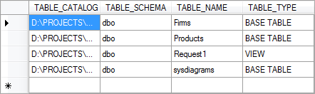
Дополнительные возможности при работе с БД.
Для облегчения работы с БД, в пространстве .NET существует множество классов и методов. Здесь приведены лишь примеры с краткими комментариями к ним.
Получение списка всех таблиц базы данных.
SqlConnection sqlConn = new SqlConnection(/* Строка подключения */);
sqlConn.Open();
DataTable tempTable = sqlConn.GetSchema("Tables"); //Получение таблицы с описанием всех таблиц,
//находящийся в текущей базе данных
При выполнении запроса получаем таблицу следующего вида:
TABLE_CATALOG – место нахождения таблицы
TABLE_SSCHEMA – тип схемы таблицы
TABLE_MANE – имя таблицы
TABLE_TYPE – тип таблицы

Slide 33
Дополнительные возможности при работе с БД.
Хранимые процедуры.
Некоторые поставщики помимо таблиц позволяют хранить в себе помимо таблиц ещё и процедуры, обрабатывающие эти таблицы. В общем виде процедура выглядит следующим образом:
ALTER PROCEDURE <Имя процедуры>( <Список принимаемых или возвращаемых параметров> )
AS
<SQL-запрос, использующий входные параметры>
Например, процедура обновления строки в рассматриваемой таблице Students будет выглядеть так:
ALTER PROCEDURE dbo.UpdateStudents
(
@ID int,
@name nvarchar(MAX),
@grade int
)
AS
UPDATE Students
SET Student = @name, Grade = @grade
WHERE ID = @ID
Вызов данной процедуры будет выглядеть следующим образом:
using (SqlConnection sqlConn = new SqlConnection(" … "))
{
sqlConn.Open(); // Открываем соединение
SqlCommand sqlCmd =sqlConn.CreateCommand(); // Создаем команду
sqlCmd.CommandText = "UpdateStudents"; // Указываем имя хранимой процедуры
sqlCmd.CommandType = CommandType.StoredProcedure; // Указываем, тип команды - хранимая процедура
sqlCmd.Parameters.Add("@ID", SqlDbType.Int); // Задаем параменты для команды
sqlCmd.Parameters.Add("@name", SqlDbType.NVarChar );
sqlCmd.Parameters.Add("@grade", SqlDbType.Int );
sqlCmd.Parameters["@ID"] = 1;
sqlCmd.Parameters["@name"] = "Shamtko";
sqlCmd.Parameters["@grade"] = 5;
int rowsAffected = sqlCmd.ExecuteNonQuery();
Console.WriteLine("{0} rows changed", rowsAffected);
}

Slide 34
Дополнительные возможности при работе с БД.
Хранимые процедуры.
Для упрощения обмена данными между объектами DataTable и базами данных применяется класс DbDataAdapter. Для Sql базы применяется соответственно SqlDataAdapter.
SqlConnection sqlConn = new SqlConnection(/*Строка подключения*/);
SqlDataAdapter dataAdapter = new SqlDataAdapter();
SqlCommand selectCommand = sqlConn.CreateCommand();
selectCommand.CommandText = "SELECT * FROM Students; SELECT * FROM Library";
dataAdapter.SelectCommand = selectCommand;
DataSet ds = new DataSet();
dataAdapter.Fill(ds);
Данный код применяется для загрузки всех таблиц из базы данных, однако в данной ситуации невозможно настроить адаптер для сохранения изменений в таблице базе.
Для настройки адаптера под конкретную таблицу ему необходимо передать команды на выборку, обновление, вставку и удаление. Для таблицы Students они выглядят следующим образом:
SELECT * FROM Students
INSERT INTO Students(Name ,Grade) VALUES (@p1, @p2)
DELETE FROM Students WHERE (Name = @p1) AND (Grade = @p2)
UPDATE Students SET Name = @p1, Grade = @p2
WHERE (Name = @p3) AND (Grade = @p4)

Slide 35
using (SqlConnection sqlConn = new SqlConnection(/*Строка подключения*/))
{
sqlConn.Open();
SqlDataAdapter dataAdapter = new SqlDataAdapter();
SqlCommand cmdSelect = sqlConn.CreateCommand();
cmdSelect.CommandText = "SELECT * FROM Students";
dataAdapter.SelectCommand = cmdSelect;
SqlCommand cmdInsert = sqlConn.CreateCommand();
cmdInsert.CommandText = "INSERT INTO Students(Name, Grade) VALUES (@name, @grade)";
cmdInsert.Parameters.Add("@name", SqlDbType.NChar, 10);
cmdInsert.Parameters.Add("@grade", SqlDbType.Int);
cmdInsert.Parameters["@name"].SourceColumn = "Name";
cmdInsert.Parameters["@grade"].SourceColumn = "Grade";
dataAdapter.InsertCommand = cmdInsert;
SqlCommand cmdDelete = sqlConn.CreateCommand();
cmdDelete.CommandText = "DELETE FROM Students WHERE (Name = @name) AND (Grade = @grade)";
cmdDelete.Parameters.Add("@name", SqlDbType.NChar, 10);
cmdDelete.Parameters.Add("@grade", SqlDbType.Int);
cmdDelete.Parameters["@name"].SourceColumn = "Name";
cmdDelete.Parameters["@grade"].SourceColumn = "Grade";
dataAdapter.DeleteCommand = cmdDelete;
SqlCommand cmdUpdate = sqlConn.CreateCommand();
cmdUpdate.CommandText = "UPDATE Students SET Name = @newName, Grade = @newGrade WHERE (Name = @name) AND (Grade = @grade)";
cmdUpdate.Parameters.Add("@newName", SqlDbType.NChar, 10);
cmdUpdate.Parameters.Add("@newGrade", SqlDbType.Int);
cmdUpdate.Parameters.Add("@name", SqlDbType.NChar, 10);
cmdUpdate.Parameters.Add("@grade", SqlDbType.Int);
cmdUpdate.Parameters["@newName"].SourceColumn = "Name";
cmdUpdate.Parameters["@newGrade"].SourceColumn = "Grade";
cmdUpdate.Parameters["@name"].SourceColumn = "Name";
cmdUpdate.Parameters["@grade"].SourceColumn = "Grade";
cmdUpdate.Parameters["@name"].SourceVersion = DataRowVersion.Original;
cmdUpdate.Parameters["@grade"].SourceVersion = DataRowVersion.Original;
dataAdapter.UpdateCommand = cmdUpdate;
DataTable tbl = new DataTable();
dataAdapter.Fill(tbl);
}
Для сохранения изменений таблицы можно воспользоваться методом Update() класса SqlDataAdapter.

Slide 36
Entity Framework
Object-relational mapping (ORM)
Упрощает работу с БД путем изоляции програмиста от прямого доступа к БД
Для корректной работы требует наличие PK
Реализует шаблон Unit Of Work
Аналоги
Nhibernate - nhforge.org

Slide 37
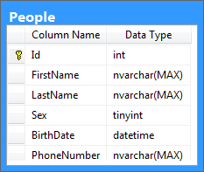
ОRM (объектно-реляционное отображение)
class Person
{
public int Id { get; set; }
public string FirstName { get; set; }
public string LastName { get; set; }
public byte Sex { get; set; }
public DateTime? BirthDate { get; set; }
public string PhoneNumber { get; set; }
}
Таблице из реляционной БД ставим в соответствие класс. Тогда данные из таблицы можно представить как коллекцию Person.

Slide 38
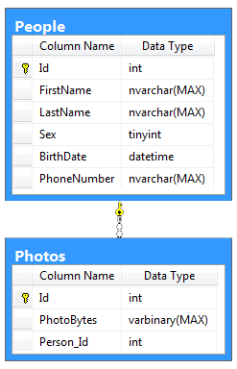
ОRM (объектно-реляционное отображение)
class Person
{
public int Id { get; set; }
public string FirstName { get; set; }
public string LastName { get; set; }
public byte Sex { get; set; }
public DateTime? BirthDate { get; set; }
public string PhoneNumber { get; set; }
// Связь с таблицей фотографий
public virtual ICollection<Photo> Photos { get; set; }
}
class Photo
{
public int Id { get; set; }
public byte[] PhotoBytes { get; set; }
// Связь с таблицей сотрудников
public virtual Person Person { get; set; }
}
Связь 1-ко-многим может быть представлена коллекцией на одной стороне и свойством на другой.

Slide 39
ОRM (объектно-реляционное отображение)
Операции с БД программа производит не напрямую, а через ORM слой который автоматически генерирует SQL запросы.
Перебор коллекции - SELECT
Добавление объекта в коллекцию – INSERT
Удаление объекта из коллекции – DELETE
Изменение свойств объекта – UPDATE

Slide 40
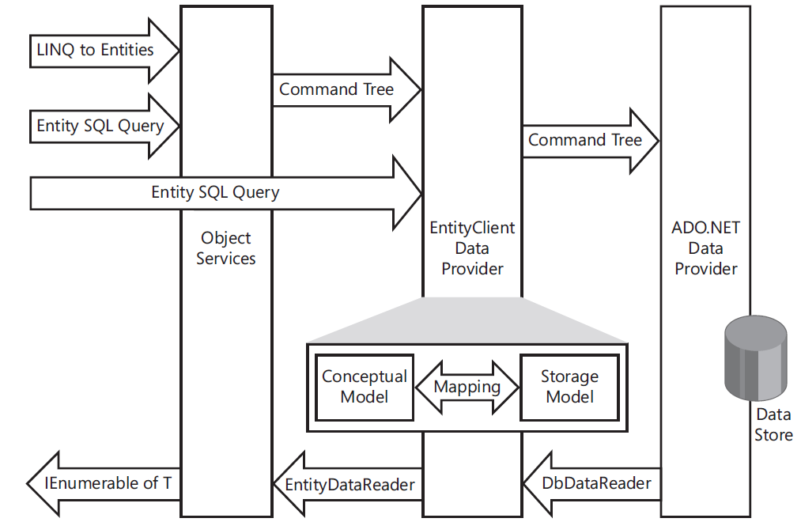

Slide 41
EF: Три режима работы
Database first
Сначала создаем БД, затем на её основе создаем модель и код
Model first
Создаем модель в дизайнере Visual Studio или в текстовом редакторе. И уже на основе модели создаем базу данных и код
Code first
Программист пишет POCO- классы (Plain Old CLR Objects) на основе которых генерируется модель и база данных

Slide 42
IQueryable и IQueryable<T>
Интерфейсы IQueryable и IQueryable<T> из пространства имен System.Linq похожи по назначению на IEnumerable интерфейсы с важным отличием что они ориентированы на работу с данными получаемыми из внешнего источника. LINQ to Entities работает с опорой на эти интерфейсы и класс Queryable который реализует LINQ методы.

Slide 43
DbContext
Наследники класса DbContext отвечают за:
Управление соедиением
Отслеживание изменений (change tracking)
Генерацию SQL запросов
Кеширование данных
Сохранение изменений в БД

Slide 44
Стратегии инициализации БД
CreateDatabaseIfNotExists (по умолчанию)
DropCreateDatabaseAlways
DropCreateDatabaseIfModelChanges

Slide 45
Атрибуты валидации
..
Required
StringLength(n)
Range – диапазон значений
MinLength/MaxLength
Key – первичный ключ
Column – имя колонки
Table – имя таблицы для класса
NotMapped
ConcurrencyCheck
DatabaseGenerated
Index - EF 6.1+

Slide 46
EF: Расширения для Visual Studio
Entity Framework Power Tools Beta 4
http://visualstudiogallery.msdn.microsoft.com/72a60b14-1581-4b9b-89f2-846072eff19d
Контекстное меню для C# проектов:
Reverse Engineer Code First - Generates POCO classes, derived DbContext and Code First mapping for an existing database.
Customize Reverse Engineer Templates - Adds the default reverse engineer T4 templates to your project for editing.
When right-clicking on a file containing a derived DbContext class, the following context menu functions are supported:
View Entity Data Model (Read-only) - Displays a read-only view of the Code First model in the Entity Model Designer.
View Entity Data Model XML - Displays the EDMX XML representing the underlying Code First model.
View Entity Data Model DDL SQL - Displays the DDL SQL corresponding to the SSDL in the underlying EDM Model.
Generate Views - Generates pre-compiled views used by the EF runtime to improve start-up performance. Adds the generated views file to the containing project.
When right-clicking on an Entity Data Model (*.edmx) file, the following context menu function is supported:
Generate Views - Generates pre-compiled views used by the EF runtime to improve start-up performance. Adds the generated views file to the containing project.

Slide 47
Безопасность SQL
SQL Injection атаки
Чаще направлены против веб-приложений, но и desktop приложения тоже должны защищаться от них
Защита от SQL Injection
«Нет» динамическому SQL! (включая sp_executesql)
@Параметры и/или хранимые процедуры
Продуманная система прав
Не подключайтесь из программы к БД под учетной записью админстратора (sa) или эквивалетной ей.

Slide 48

XKCD комикс о SQL-инъекции
Атаки с помошью SQL-инъекций настолько популярны, что xkcd.com нарисовал комикс на эту тему (http://www.xkcd.com/327/)

